Slide 1
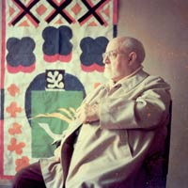
Henri Matisse (1869-1954)
Henri Matisse rođen u Francuskoj 1869.
Slikar koji je volio boje, njihove kontraste i igru boja.

Slide 2
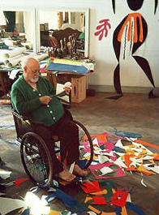
Zbog bolesti u starijoj dobi nije mogao više slikati i odlučio je SLIKATI ŠKARAMA i stvarati kolorističke kolaže.
Kasnije je uživao trgati papir prstima i stvarati neobične kompozicije.
KOMPOZICIJA BOJA I OBLIKA
Stvaranje skupa boja i oblika koji čine jednu cjelinu.

Slide 3
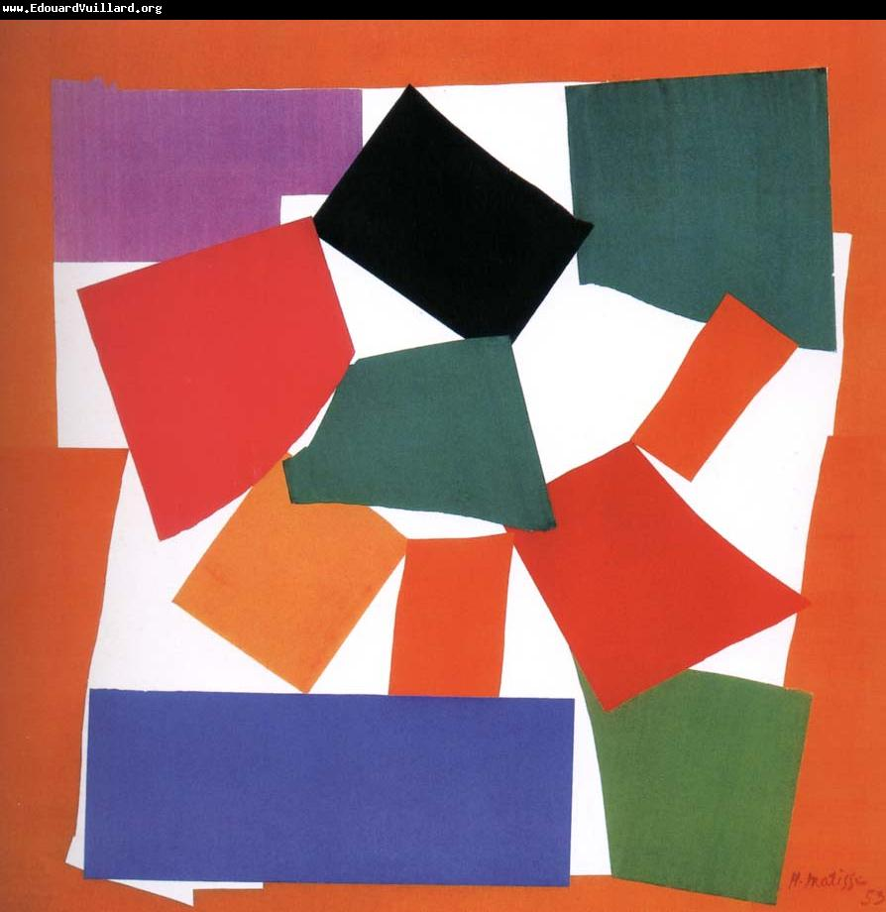
Ovaj kolaž je jako velikih dimenzija.
The Snail, 1953

Slide 4
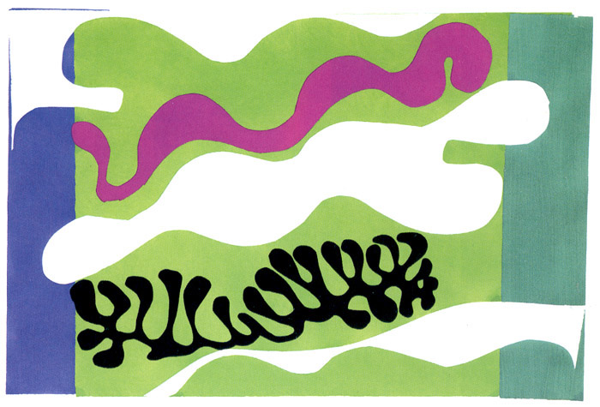
Lagoon, 1944

Slide 5
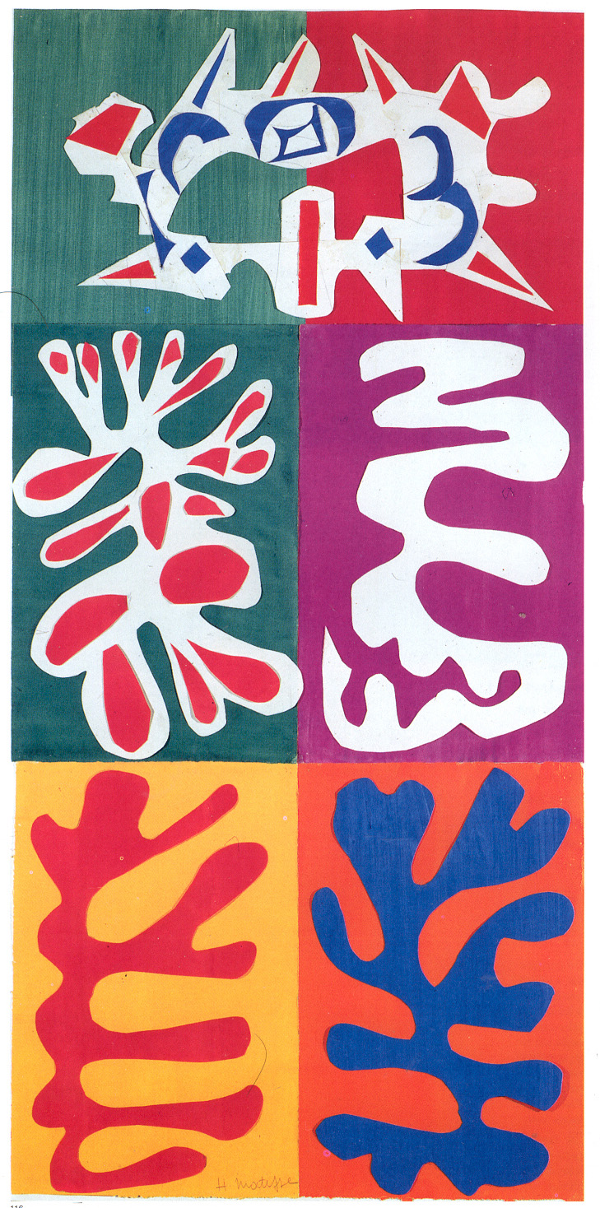
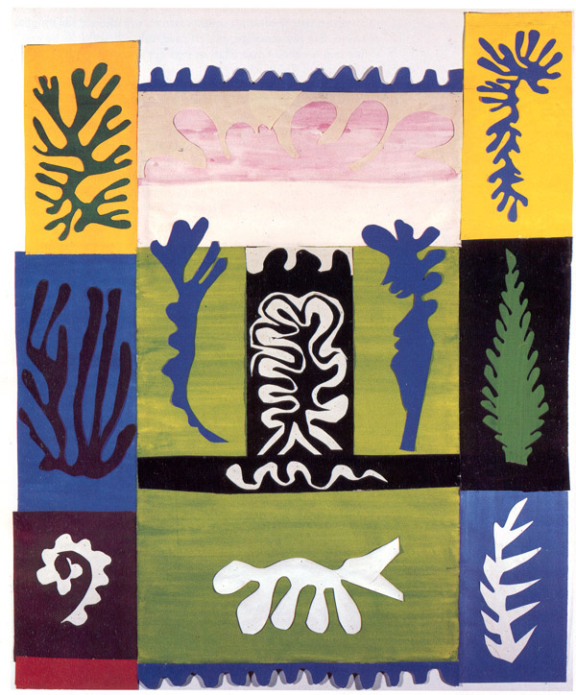
Anfitrite, 1947

Slide 6
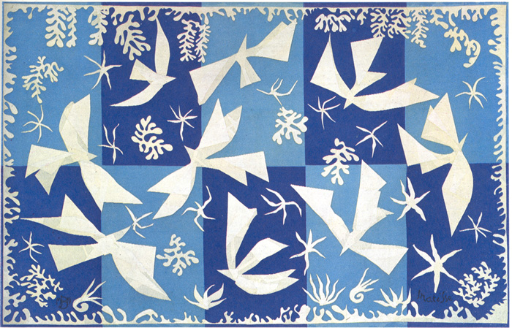
Polinesia, Nebo, 1947.

Slide 7
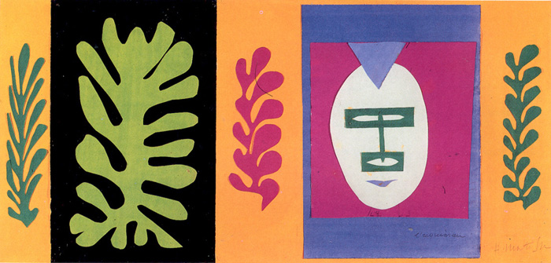
The Eschimo, 1947

Slide 8
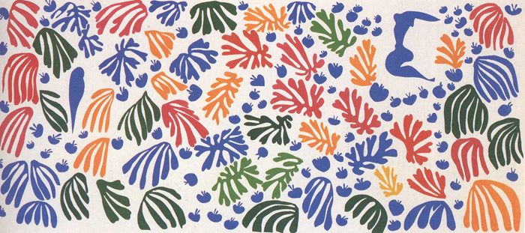
La Perruche et la sirenne, 1952

Slide 9
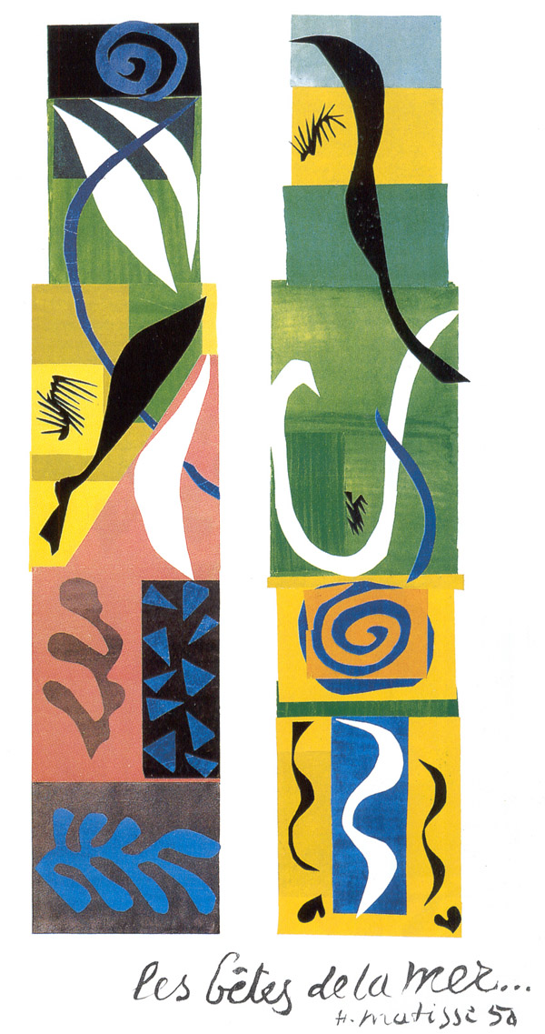
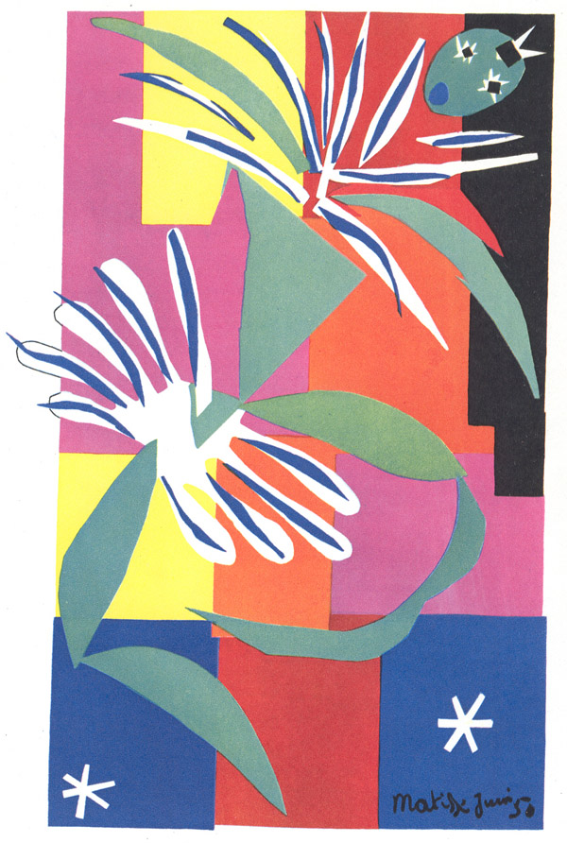
The Beasts of the Sea, 1950

Slide 10
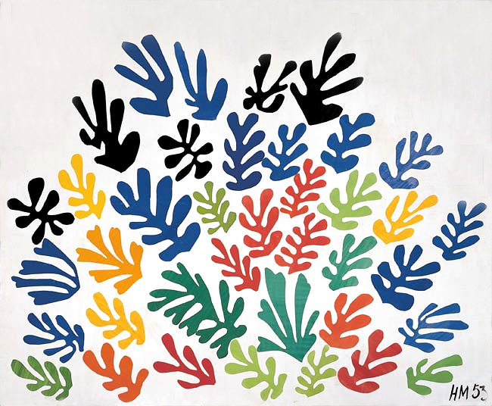
La Gerbe, 1953

